Slide 1
MySQLdb
CRUD

Slide 2
CRUD
CRUD vem do inglês Create, Read, Update and Delete.
São as quatro operações básicas criação, consulta, atualização e destruição de dados.
Na aula de hoje veremos como realizar as quatro no python, e tudo isso utilizando o paradigma de modularização.

Slide 3
Select
Vamos melhorar o exemplo de Select da aula passada...
Tínhamos criado no Ex3 um Select em uma função, agora vamos transformar aquele exemplo em uma classe, assim utilizando os conceitos de POO vamos realizar a Modularização (Dividindo a aplicação em arquivos separados).
Vamos então criar um novo projeto chamado CRUD POO
Começando com a classe que vai se conectar ao banco e realizar o nosso CRUD.
Vamos criar um arquivo python chamado conectabanco.py e digitar o código do exemplo:

Slide 4
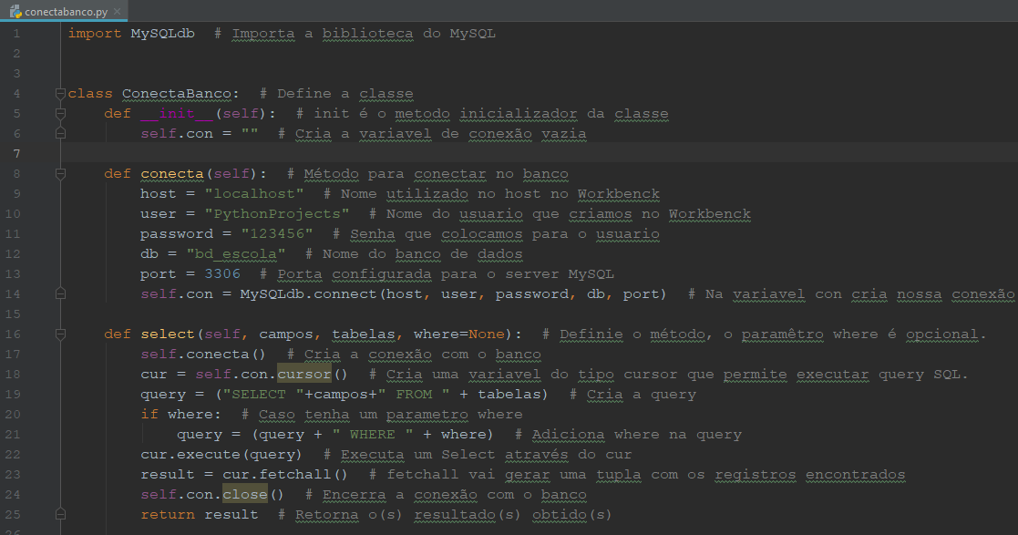

Slide 5
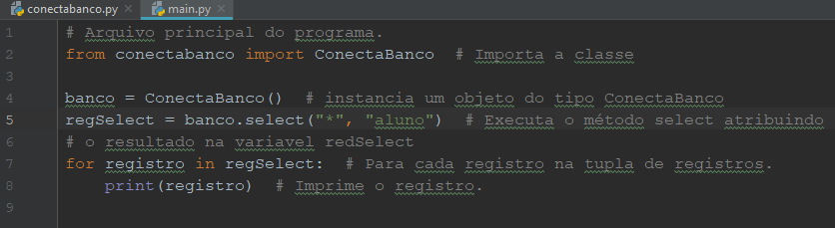
Agora vamos fazer o main, para importar a classe e acessar então os dados do bd_escola

Slide 6
Insert
Agora que já vimos como funciona para selecionarmos dados do nosso banco de dados, vamos testar como podemos adicionar um novo registro utilizando o insert.
Precisamos criar um novo método na nossa classe conectabanco, como no exemplo:

Slide 7
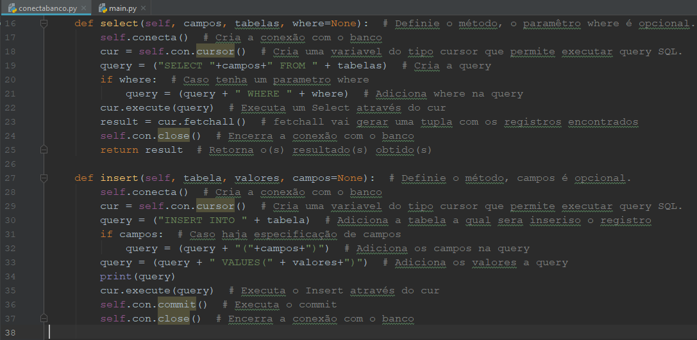

Slide 8
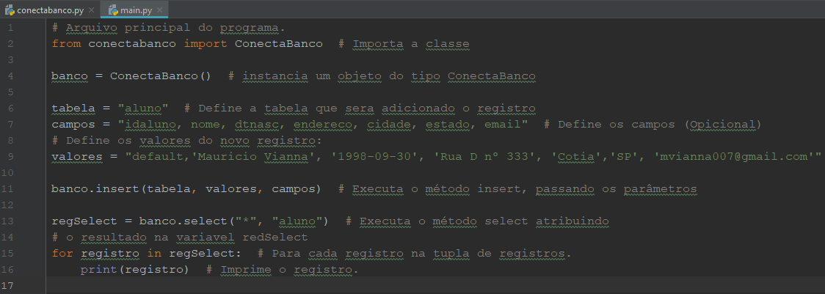
Também será necessário atualizarmos o nosso main, para que possa chamar o método passando os parâmetros corretamente. Modifique de acordo com o exemplo:

Slide 9
Update
Além de podermos inserir novos registros, as vezes é necessário alterar algum dos registros existentes, por isso vamos criar também um método update na nossa classe conectabanco, como no exemplo:

Slide 10
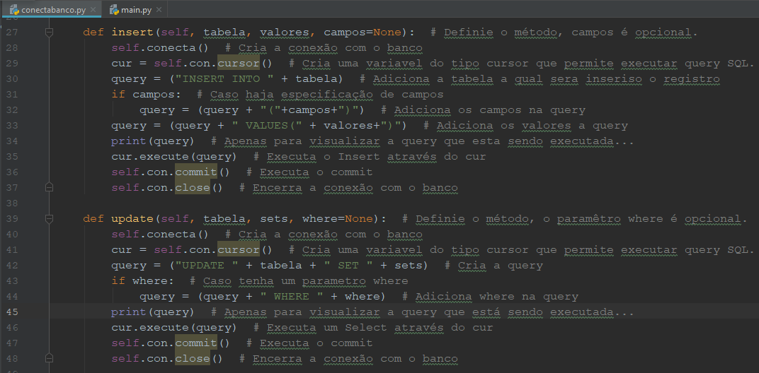

Slide 11
Vamos alterar o nosso main para poder chamar este método passando seus parâmetros
Para não ficar executando muitas coisas, vamos deixar comentado o trecho que faz a inserção de novos registros. Veja no exemplo:

Slide 12
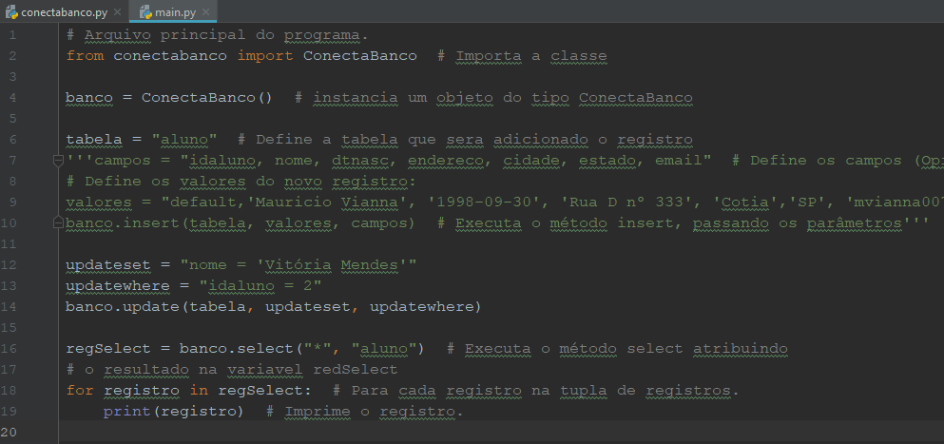

Slide 13
Delete
Uma outra coisa que vamos querer fazer é deletar algum registro, esta vai ser a função mais simples, porém a mais perigosa. Veja no exemplo como vai ficar:

Slide 14
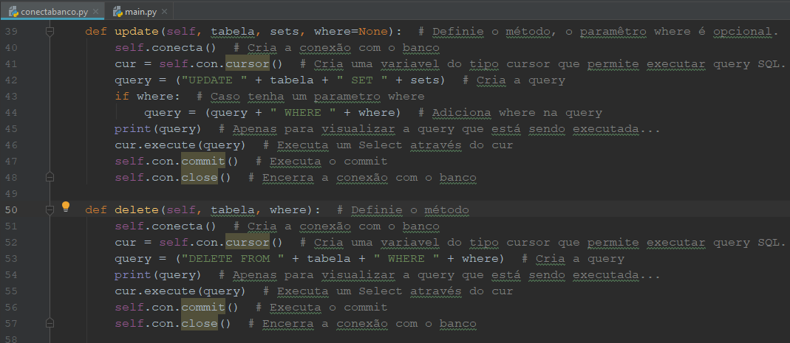

Slide 15
Vamos alterar agora nosso main, deixando comentado também as linhas responsáveis pelo update. Veja no exemplo:

Slide 16
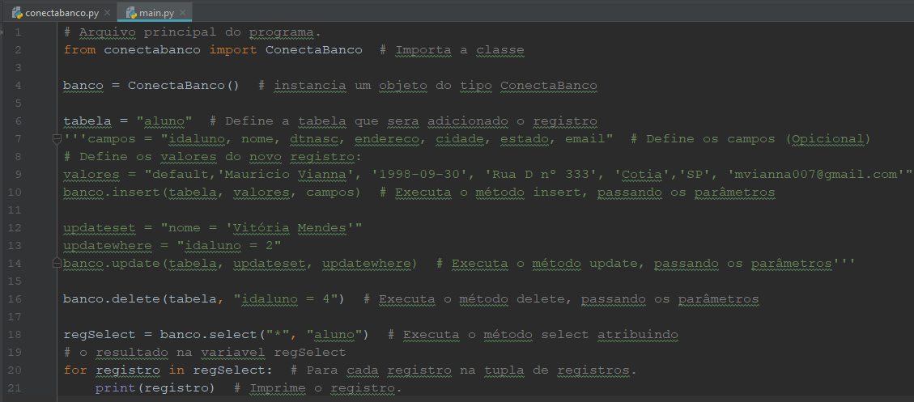

Slide 17
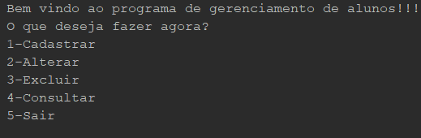

Desafio
Crie um novo projeto chamado Desafio 1, copie e cole nele esses dois arquivos do exemplo CRUD POO. Agora organize o main de maneira que as informações a serem alteradas sejam digitadas pelo usuário, de acordo com a opção que ele escolher no menu.

